Slide 1
Užimtumo didinimo programų pristatymas ir svarstymas
Juratė Stankevičienė/ Planavimo ir monitoringo skyriaus vedėja

Slide 2
Registruotas nedarbas

Slide 3
Registruoto nedarbo dinamika
2019–2021 m.
Š. m. gruodžio 1 d. registruotas nedarbas šalyje siekė 10,1 proc. Tai – 0,8 proc. punkto mažiau nei prieš mėnesį ir 5,4 proc. punkto mažiau nei 2020 m. gruodžio 1-ąją.
Jaunimo iki 29 m. nedarbas – 7,3 proc.;
50+ m. nedarbas – 13,2 proc.
Nuo šių metų vasario 1 d., kai buvo pasiekęs piką (16,4 proc.), registruoto nedarbo rodiklis šalyje sumažėjo 6,3 proc. punkto.
Per šį laikotarpį labiausiai mažėjo jaunimo registruotas nedarbas: 10,6 proc. punkto 16-24 m. ir 8,3 proc. punkto 16-29 m. amžiaus grupėje.

Slide 4
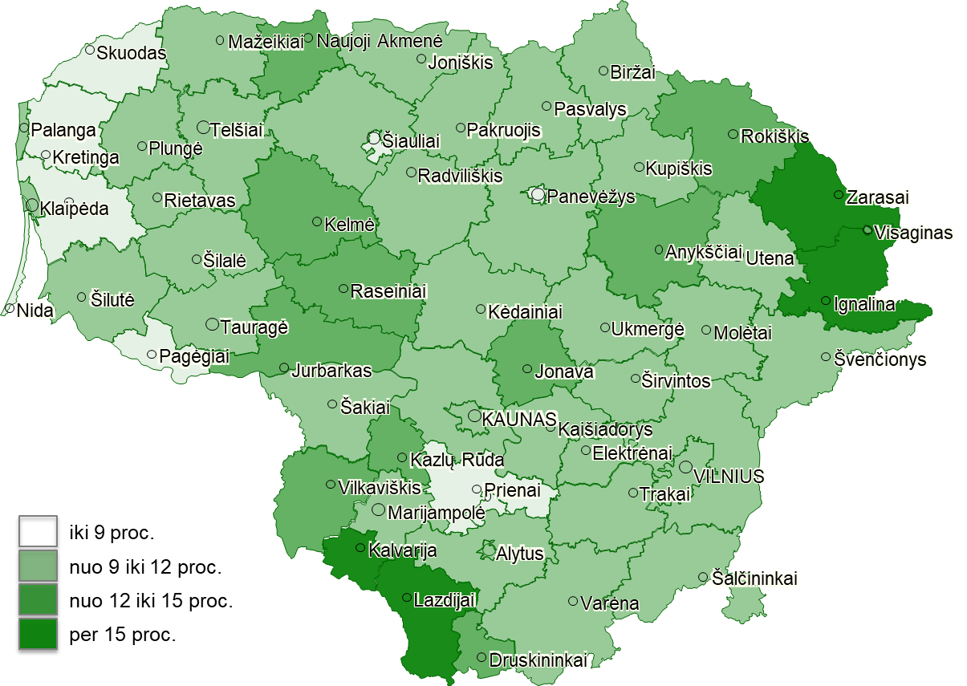
Teritoriniai nedarbo skirtumai
Registruoti bedarbiai pagal savivaldybes, 2021 m. gruodžio 1 d.
Daugiausiai darbingo amžiaus gyventojų gruodžio 1 d. registruota bedarbiais Lazdijų (19,8 proc.), Ignalinos (18,1 proc.) ir Zarasų (16,5 proc.) rajonų savivaldybėse.
Mažiausias nedarbas – Klaipėdos rajone (5,4 proc.) ir Neringoje (6,6 proc.).
Iš penkių didžiųjų šalies miestų mažiausiai darbo neturinčių asmenų buvo Šiauliuose – 7,5 proc., daugiausiai – Kaune (10,8 proc.).
Per metus, palyginti su 2020 m. gruodžio 1 d., registruotas nedarbas mažėjo visose Lietuvos savivaldybėse.
Didžiausias mažėjimas (daugiau nei 8 proc. punktais) fiksuotas šiose savivaldybėse:
Ukmergės rajono
Šilutės rajono
Kelmės rajono
Bedarbių proc. nuo darbingo amžiaus gyventojų – 10,1
Bedarbių skaičius, tūkst. – 175,9

Slide 5
Bedarbio portretas
Palyginti su 2020-12-01, registruotų bedarbių struktūroje išaugo ilgalaikių bedarbių, vyresnių nei 50 m. ir vidutinio amžiaus (30-49 m.) asmenų, vyrų dalys.
 | 2020-12-01 | 2021-12-01 | Pokytis, proc.
Bedarbiai | 266603 | 175927 | -34,0%
vyrai | 129399 | 87421 | -32,4%
moterys | 137204 | 88506 | -35,5%
jaunimas iki 29 m. | 68982 | 31675 | -54,1%
30–49 m. | 100049 | 70142 | -29,9%
50+ m. | 97572 | 74110 | -24,0%
ilgalaikiai bedarbiai | 65212 | 66046 | 1,3%
neįgalieji | 18837 | 13821 | -26,6%
Tarp 2021-12-01 registruotų bedarbių:
Moterų – 50,3 proc.,
Vyresnių nei 50 m. asmenų – 42,1 proc.,
Ilgalaikių bedarbių – 37,5 proc.

Slide 6
Užimtumo didinimo programos projektai 2022 metams

Slide 7
Dalyvių tikslinės grupės
Rūpintiniai, kuriems iki pilnametystės buvo nustatyta rūpyba, kol jiems sukaks 25 metai
Nėščios moterys, vaiko motina (įmotė) arba tėvas (įtėvis), vaiko globėjas, rūpintojas ir asmenys, faktiškai auginantys vaiką (įvaikį) iki 8 metų arba neįgalų vaiką (įvaikį) iki 18 metų ir asmenys, prižiūrintys neįgalius šeimos narius
Grįžę iš laisvės atėmimo vietų
Piniginės socialinės paramos gavėjai
Priklausomi nuo narkotinių, psichotropinių ir kitų psichiką veikiančių medžiagų, baigę psichologinės socialinės ir (ar) profesinės reabilitacijos programas
Prekybos žmonėmis aukos, baigusios psichologinės socialinės ir (ar) profesinės reabilitacijos programas
Grįžę į Lietuvą nuolat gyventi politiniai kaliniai ir tremtiniai bei jų šeimos nariai
Turintys pabėgėlio statusą ar kuriems yra suteikta papildoma ar laikinoji apsauga
Asmenys, patiriantys socialinę riziką
Vyresni kaip 40 metų

Slide 8
Užimtumo didinimo programų projektų pagrindinės veiklos
Miestų, rajonų ir gyvenviečių gatvių, kelių, pakelių bei teritorijų tvarkymo, apželdinimo ir želdinių priežiūros darbai
Socialinės bei visuomeninės paskirties objektų rekonstrukcijos ir smulkaus remonto pagalbiniai darbai
Istorijos ir kultūros paveldo, muziejų, kapinių, parkų ir kitų saugomų bei turinčių išliekamąją vertę objektų tvarkymo pagalbiniai darbai
Pagalbiniai patalpų bei aplinkos tvarkymo darbai socialinės bei visuomeninės paskirties įmonėse, įstaigose ir organizacijose
Dokumentų tvarkymo, apskaitos, knygų fondų ir archyvų pagalbiniai darbai Savivaldybės biudžetinėse įstaigose bei visuomeniniais pagrindais veikiančiose organizacijose.
Socialinių paslaugų darbai (gyvenamųjų patalpų, aplinkos tvarkymas, malkų ruošos, maisto paruošimo, asmens higienos ir priežiūros paslaugos, aprūpinimas būtinomis priemonėmis ir kt. darbai)

Slide 9
Užimtumo didinimo programos projektų finansavimas
Užimtumo didinimo programoje planuojama, kad dalyvaus nemažiau kaip 6,4 tūkst. darbo ieškančių asmenų, kuriems bus panaudota 16,7 mln. Eur
31. | Lazdijų r. | 345,40
32. | Mažeikių r. | 361,90
33. | Molėtų r. | 180,40
34. | Pagėgių | 83,40
35. | Pakruojo r. | 141,30
36. | Panevėžio r. | 368,00
37. | Pasvalio r. | 353,20
38. | Plungės r. | 351,00
39. | Prienų r. | 143,00
40. | Radviliškio r. | Nepateikta informacija
41. | Raseinių r. | 191,20
42. | Rietavo | 33,60
43. | Rokiškio r. | 599,70
44. | Skuodo r. | 82,00
45. | Šakių r. | 122,10
46. | Šalčininkų r. | 91,60
47. | Šiaulių r. | 247,80
48. | Šilalės r. | 190,60
49. | Šilutės r. | 481,00
50. | Širvintų r. | 69,30
51. | Švenčionių r. | 268,90
52. | Tauragės r. | 404,40
53. | Telšių r. | 517,30
54. | Trakų r. | 94,50
55. | Ukmergės r. | 532,00
56. | Utenos r. | 393,90
57. | Varėnos r. | 176,10
58. | Vilkaviškio r. | 251,00
59. | Vilniaus r. | 600,00
60. | Zarasų r. | 371,90
 | Iš viso: | 16662,6
1. | Alytaus m. | 250,70
2. | Birštono | 10,00
3. | Druskininkų | 213,40
4. | Marijampolės | 360,00
5. | Kauno m. | 900,00
6. | Klaipėdos m. | 330,00
7. | Neringos | 10,10
8. | Palangos m. | 106,50
9. | Panevėžio m. | 1 189,00
10. | Šiaulių m. | Nepateikta informacija
11. | Vilniaus m. | 1 304,00
12. | Visagino | 200,00
13. | Akmenės r. | Nepateikta informacija
14. | Alytaus r. | 305,00
15. | Anykščių r. | 368,90
16. | Biržų r. | 345,90
17. | Elektrėnų | 76,20
18. | Ignalinos r. | Nepateikta informacija
19. | Jonavos r. | 250,00
20. | Joniškio r. | 119,20
21. | Jurbarko r. | 479,00
22. | Kaišiadorių r. | 162,90
23. | Kauno r. | 423,00
24. | Kalvarijos | 70,00
25. | Kazlų Rūdos | 74,10
26. | Kelmės r. | 154,90
27. | Kėdainių r. | 539,60
28. | Klaipėdos r. | 71,60
29. | Kretingos r. | 100,00
30. | Kupiškio r. | 202,10

Slide 10
2021 metams savivaldybėms teiktos bendrosios rekomendacijos
• Plėtoti bendradarbiavimą tarp savivaldybės ir Užimtumo tarnybos.
• Organizuoti bei teikti individualias paslaugas darbo ieškantiems asmenims, siekiant išspręsti veiksnius trukdančius asmeniui integruotis į darbo rinką, gerąja patirtimi dalintis tarp savivaldybių.
• Ženkliai mažinti terminuotų darbų, kaip neefektyvios užimtumo priemonės, apimtis.
• Plėtoti kelių savivaldybių bendradarbiavimą finansuojant paslaugas užimtumo programos dalyviams.
• Didinti nemokamų teisinių paslaugų apimtis darbo ieškantiems asmenims, kai nepakanka Valstybės garantuojamos teisinės pagalbos.

Slide 11
Savivaldybės, kurios atsižvelgė į pateiktas bendrąsias ir specialiąsias rekomendacijas
Akmenės r., Alytaus m., Klaipėdos m., Pakruojo r., Rietavo, Tauragės r., Telšių raj., Ukmergės r., Vilniaus m. savivaldybės:
• kvalifikuoti darbai
• ilgalaikio pobūdžio darbai
• socialinę atskirtį patiriančių asmenų integracijos į darbo rinką projektai
• paslaugos, padedančios asmenims grįžti / integruotis į darbo rinką (sveikatos, atvejo vadybininko, pavėžėjimo paslaugos, lydimoji pagalba).
• socialinių darbinių įgūdžių formavimas

Slide 12
Rekomendacijos

Slide 13
Rekomendacijos Užimtumo didinimo programos rengimui
Bendrosios rekomendacijos:
numatyti veiklų kvalifikuotam darbui
siekti ilgalaikio įdarbinimo, rekomenduojama ne trumpiau kaip 6 mėn.
didinti darbdavių, ne savivaldybės įmonių, įtraukimą į UDP veiklas
plėsti būtinas įsidarbinti sveikatos paslaugas (įskaitant žalingų įpročių gydymą)
plėtoti vaikų, vyresnio amžiaus ir kitų rūpintinių asmenų priežiūros paslaugas
spręsti kaimiškose teritorijose gyvenančių bedarbių mobilumo problemas (rekomendacija savivaldybėms, kuriose yra gyventojų gyvenančių kaimo vietovėse)

Slide 14
Rekomendacijos Užimtumo didinimo programos rengimui
Bendrosios rekomendacijos (2)
vykdant programos dalyvių atranką, prioritetą teikti nekvalifikuotiems, ilgalaikiams ir vyresnio amžiaus bedarbiams
taikyti lydimosios pagalbos paslaugą darbo vietoje, siekiant padėti rasti būdų, kaip išspręsti bandomojoje praktikoje ar darbe kylančias problemas sunkiai integruojamiems į darbo rinką asmenims padėti įsidarbinti suteikiant ir motyvavimo paslaugas (pasitelkiant atvejo vadybininkus)
Savivaldybėse gyvenantiems asmenims nemokantiems valstybinės kalbos (dėl to turintiems sunkumų mokytis/dirbti) organizuoti valstybinės kalbos mokymus, po kurių minėti asmenys galėtų būti įdarbinti į savivaldybės teritorijoje veiklą vykdančias įmones arba įgyti reikiamą kvalifikaciją/kompetencijas

Slide 15
Dėkojame už Jūsų dėmesį

